Slide 1
AIGC介绍

Slide 2
AIGC是什么？
2
AIGC的应用场景
1
AIGC全称为AI-Generated Content，人工智能内容生成
AI解决实际问题，提高效率、降低成本
...................................................................
...................................................................
AIGC的产品形态
3
基础层，中间层，应用层
...................................................................

Slide 3
AIGC是什么？
1
........................................................................
AIGC全称为AI-Generated Content，人工智能内容生成。

Slide 4
从技术上划分
1
..............................
1、内容孪生
3、内容生成
内容生成通过学习海量数据中的抽象概念，并生成全新的内容，应用广泛，包括图像生成（AI绘画）、文本生成（AI写作），视频生成、多模态生成等
内容孪生是数字内容映射到另一个模态的技术，包括智能增强和智能转译，应用场景包括图像超分、语音转字幕，文字转语音等
2、内容编辑
内容编辑通过理解内容及属性控制实现修改，应用场景：场景剪辑、虚拟试衣、人声分离等

Slide 5
从生成内容上划分
1
............................. ...... ...... .
1、文本生成
2、图像生成
基于NLP的文本内容生成分为非交互式和交互式，包括摘要/标题生成、聊天机器人，图生文等，ChatGPT、文心一言等是代表性产品
图像生成分为编辑修改和自主生成，应用广泛，包括超分、修复、人脸替换,文生图等，代表性产品有Midjourney、DALL-E,文心一格等
3、音频生成
4、视频生成
音频生成技术可用于C端产品，如语音克隆和场景化语音生成，代表性产品有DeepMusic、WaveNet等
视频生成分为编辑和自主生成，包括超分、修复、剪辑等，代表性产品有Deepfake、videoGPT等
5、多模态生成
组合搭配，进行模态间的转换生成，如文本生成图像、文本生成音频、文本生成视频、图像生成文本、图像生成视频，代表性产品有DALL-E、MidJourney、Stable Diffusion等

Slide 6

腾讯云AI绘画
1
............................. ...... ...... .
腾讯云AI绘画是一款基于腾讯优图实验室自研的 AI 图像生成与编辑技术产品，目前提供 API和SaaS两种产品形态。
可以结合输入的文本或图片智能创作出与输入相关的图像内容；
具有更强大的中文理解能力、更多样化的风格选择；
更好支持中文场景下的建筑风景生成、古诗词理解、水墨剪纸等中国元素风格生成；
各种动漫、游戏风格的高精度图像生成和风格转换；
为高质量的内容创作、内容运营提供技术支持。

Slide 7
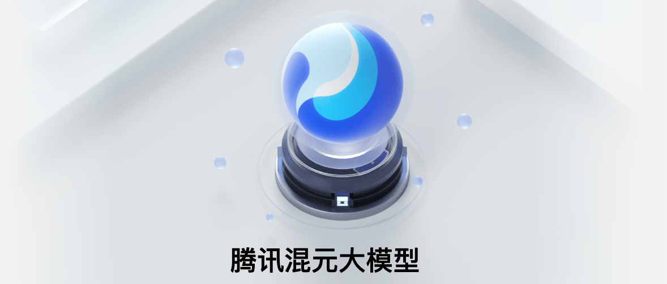
腾讯混元大模型
1
............................. ...... ...... .
由腾讯全链路自研的实用级大语言模型，具备强大的中文创作能力，复杂语境下的逻辑推理能力，以及可靠的任务执行能力。用户可以通过腾讯云直接调用API接口，或者将腾讯混元作为基底模型，在公有云上进行精调，为不同产业场景构建专属应用。

Slide 8




腾讯混元大模型
1
............................. ...... ...... .
多轮对话：具备上下文理解和长文记忆能力，流畅完成各专业领域的多轮问答
内容创作：支持文学创作、文本概要、角色扮演能力，流畅、规范、中立、客观
逻辑推理：准确理解用户意图，基于输入数据或信息进行推理、分析
知识增强：有效解决事实性、时效性问题，提升内容生成效果

Slide 9
AIGC的应用场景
2
........................................................................
AI解决实际问题，提高效率、降低成本

Slide 10
AIGC在影视行业应用
2
............................................................................
AIGC学习生成剧本，
提高创作效率
中期拍摄可合成虚拟场景
AIGC增强视频画质
AI剪辑视频片段
在前期创作阶段，AIGC可以通过学习海量剧本，按照预定风格生成剧本，为创作者提供更多灵感和选择。
创作者可以对生成的剧本进行二次筛选与加工，不断完善作品，缩短创作周期。
这种智能辅助创作工具可以带来更多创新和想法，为创作者提供更多灵感和可能性
在中期拍摄阶段，人工智能的应用能够合成虚拟场景，以此生成无法实拍或成本过高的场景，提升视听体验。
在拍摄前，团队会收集大量场景素材并建模制作虚拟场景。
演员在绿棚中拍摄，实时人员识别与抠图技术会将人物嵌入虚拟场景中进行融合，最终生成视频
在视频后期制作阶段，AIGC技术可应用于画质增强，以提升视频质量。
对于涉及敏感人员如“劣迹艺人”的情况，可使用“人脸替换”和“人声替换”技术对视频进行编辑，以确保内容符合社会价值观。
同时，AI技术可自动对视频片段进行剪辑，极大节省了预告片和片段集锦的制作时间和成本
01
02
03

Slide 11



AIGC在电商行业应用
2
............................................................................
AIGC生成3D模型，提升线上购物体验
在商品展示环节，AIGC生成3D模型用于商品展示和虚拟适用，提升线上购物体验。通过这种方式，消费者可以更直观地了解商品的外形、尺寸和效果，提高购买决策的准确性和满意度
在主播打造环节：打造虚拟主播，赋能直播带货；
在主播打造环节，我们注重打造虚拟主播，以创新形式赋能直播带货。通过引入人工智能技术，虚拟主播能够实现自动化直播，提高效率并降低成本
虚拟商城构建，智能聊天机器人赋能线上线下秀场加速演变，提供全新购物场景
在交易场景环节，通过虚拟商城构建和智能聊天机器人，赋能线上和线下秀场加速演变，为消费者提供全新的购物场景，提升购物体验

Slide 12
AIGC在娱乐行业应用
2
............................................................................
01
02
人脸美妆、图像融合、黑白上色、风格转换、属性变换
社交互动：虚拟主播、网红、聊天机器人、互动游戏
全民娱乐，享受科技带来的美妙体验！通过图像内容生成应用，探索无限创意！尝试人脸美妆，展现个人独特风格；融合照片，创作出更多精彩作品！
社交互动形式日新月异，随着技术的不断发展，虚拟主播、虚拟网红、聊天机器人和聊天互动游戏等新型社交互动形式逐渐成为人们生活中的重要组成部分。这些新型社交互动形式不仅丰富了人们的社交体验，还为社交互动市场注入了新的活力

Slide 13

AIGC在其他行业应用
2
............................................................................
AIGC为教育工作者提供丰富的教学素材，提升课堂互动和提供更广泛的授课思路
AIGC为教育工作者提供丰富的教学素材，如数字人生成技术生成历史人物对话，提升课堂互动，ChatGPT生成创意性教学方案，提供广泛的授课思路
AIGC技术结合CAD软件，通过文本提示生成特定机构模型，用于工业设计参考
在工业行业，AIGC技术可与工业设计软件CAD融合，通过文本输入提示语生成特定样式的机构模型，供设计者参考。例如，输入“设计一款卫星太阳能电池板可伸缩折翼机构”，AIGC模型即可生成相应的3D设计机构
AIGC突破内容生成行业，提高各行业工作效率与质量，加速企业数字化智能化进程
AIGC在内容生成行业的突破，将提升内容创作者、设计师、工程师、教育工作者等各行业人员的工作效率与质量，同时加速企业数字化与智能化进程，为企业带来更多商业机会和发展空间

Slide 14
AIGC产品形态
3
........................................................................
基础层，中间层，应用层

Slide 15
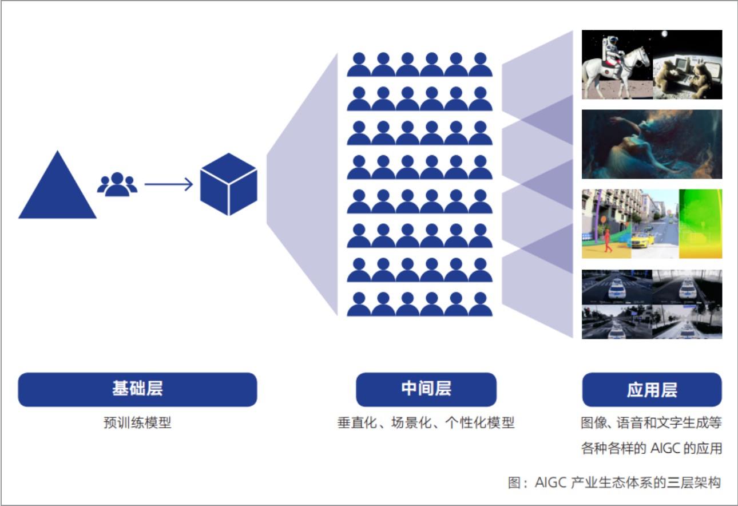
AIGC产品形态
3
............................................................................
01
基础层（模型服务）
基础层是由少数头部企业或研发机构主导的基础设施，采用预训练大模型构建。基础层的产品形态包括通过api接口收取调用费和基于基础设施开发的专业软件平台收费。
02
中间层（toB）
中间层与基础层的主要区别在于，它没有开发大模型的能力，但可以基于开源大模型进行改进、抽取或二次开发。中间层开发了基于大模型的场景化、垂直化、定制化的应用模型或工具，满足特定行业需求。中间层的产品形态和商业模式与基础层类似。
03
应用层（toC）
应用层基于基础层和中间层开发，面向C端用户的场景化工具或软件产品。应用层更关注用户需求，将AIGC技术应用到不同形态和功能的产品中，可以通过网页、小程序、群聊、app等不同载体呈现。

